Slide 1
yhteishaut 2025
KE 8. – KE 22.1. klo 15.00
TI 11. – TI 25.3. klo 15.00

Slide 2
Olethan ilmoittautunut opoinfopäivään?

Slide 3
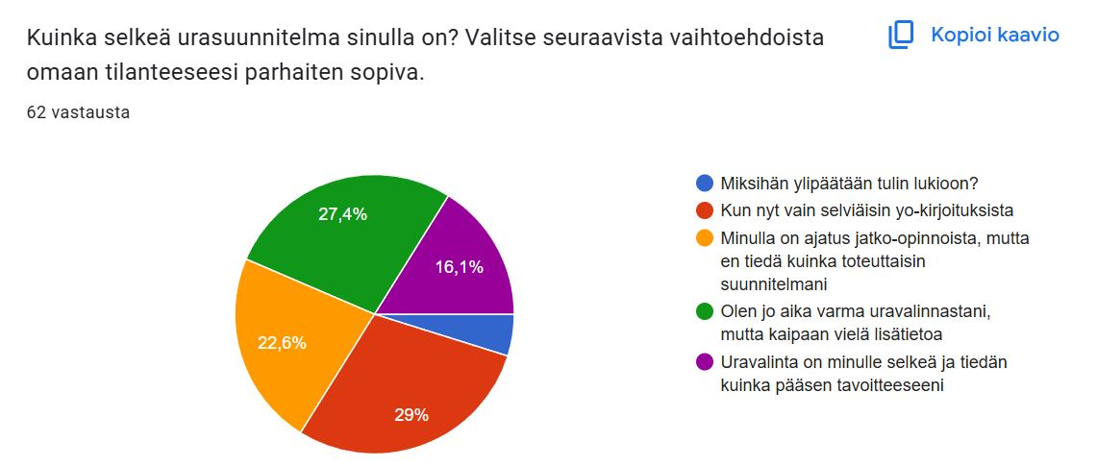
17
10
3
14
18

Slide 4
Korkeakoulujen koulutustarjonta Opintopolussa: Lukuja 2025
56 % aloituspaikoista varattu ensikertalaisille
Kevään ensimmäinen yhteishaku
Aloituspaikkoja
8 576
AMK
5 258
YO
3 318
Hakukohteita
426
AMK
213
YO
213
Kevään toinen yhteishaku
Aloituspaikkoja
51 126
AMK
25 776
YO
25 350
Hakukohteita
1 555
AMK
763
YO
792

Slide 5
Korkeakoulujen koulutustarjonta Opintopolussa 2024
52 % aloituspaikoista varattu ensikertalaisille
Kevään ensimmäinen yhteishaku
Aloituspaikkoja
6 135
AMK
2 668
YO
3 467
Hakukohteita
407
AMK
198
YO
217
Kevään toinen yhteishaku
Aloituspaikkoja
49 779
AMK
25 562
YO
24 217
Hakukohteita
1554
AMK
763
YO
791

Slide 6
yhteishaku Ke 8. – ke 22.1. klo 15.00 vieraskieliset koulutukset sekä Taideyliopiston koulutukset.

Slide 7
Yhteishaku Ti 11. – ti 25.3. klo 15.00

Slide 8
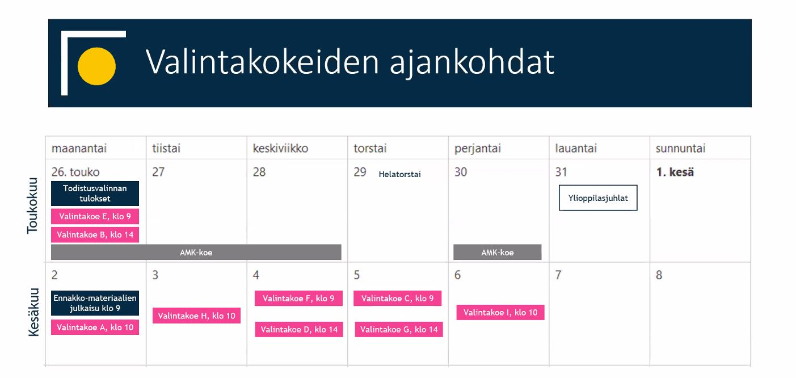

Slide 9
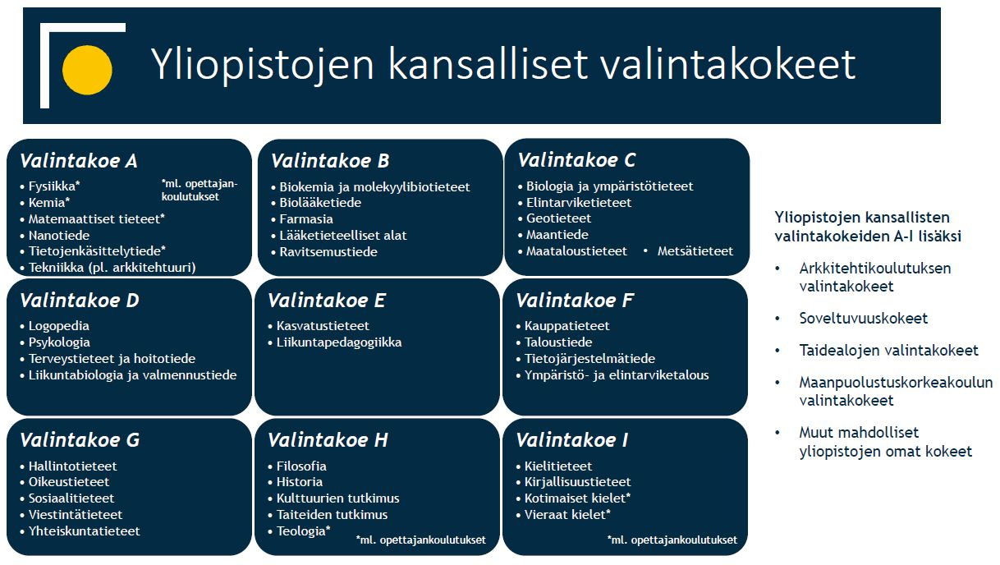

Slide 10
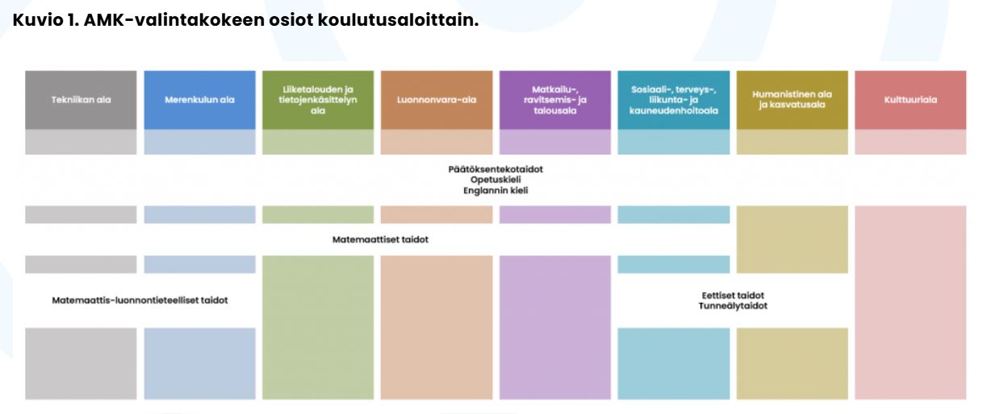

Slide 11
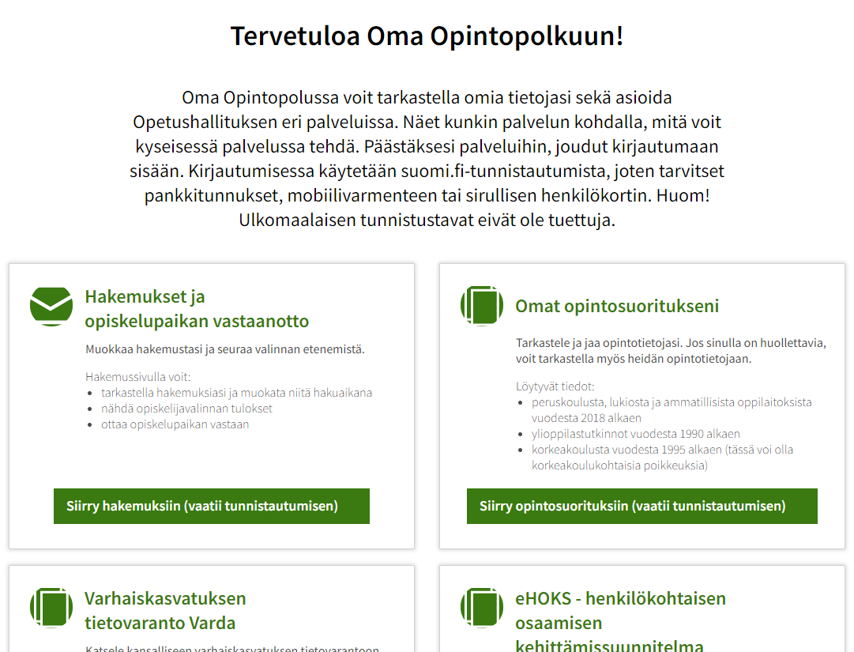
Ohjeita hakemiseen:
https://youtu.be/_XQrGcerhV0
Vaihtoehtoja tiedonhakuun:
  Yliopistokoulutus.fi
  Ammattikorkeakouluun.fi
  UASinfo.fi
  Studentum.fi
Muista että korkeakoulujen hakupalvelut ovat olemassa Sinua varten!

Slide 12
yhteishakuklinikat
Ti 18.3. klo 9.50 - 10.35 luokka F23
Ti 25.3. klo 9.50 - 10.35 luokka F23

Slide 13
Syksyn yhteishaku 1.9.-11.9.2025

Slide 14
Usein kysyttyä
https://opintopolku.fi/konfo/fi/sivu/usein-kysyttya-korkeakouluun-hakemisesta

Slide 15
Toinen tärkeä muistutus:
  Tiistaina 4.3.2025 pakollisten kurssien kurssisuoritukset kirjoitettavien aineiden osalta on oltava valmiina.
  Tiistaina 15.4.2025 lukion koko oppimäärän suorituksesta on oltava varmuus, jos aikoo valmistua keväällä 2025.

Slide 16
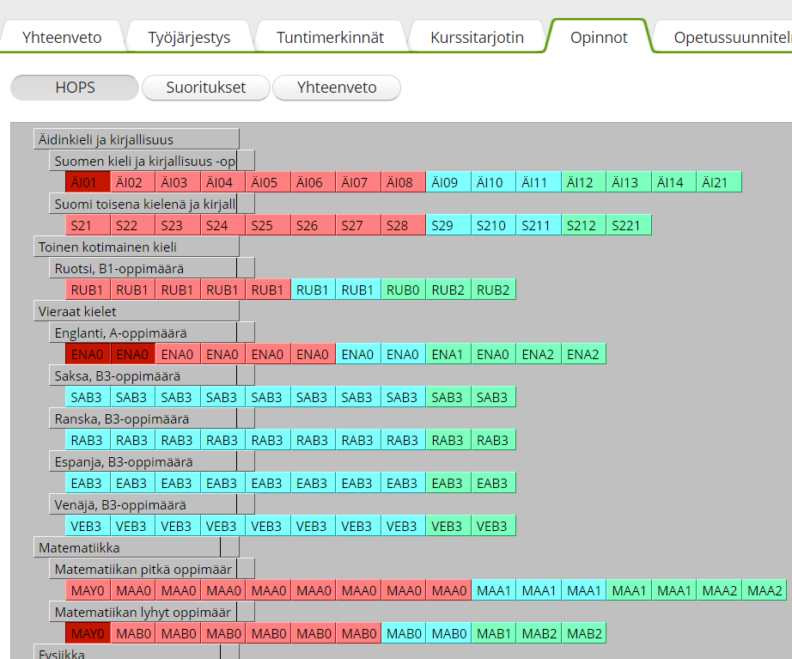
Tarkista että kurssisuorituksesi ovat kunnossa
Yhteensä 150 opintopistettä – vähintään!
2-5 op. -> ei nelosia
6-11 op. -> 2 op.
12-17 op. -> 4 op.
18 op. -> 6 op.

Slide 17
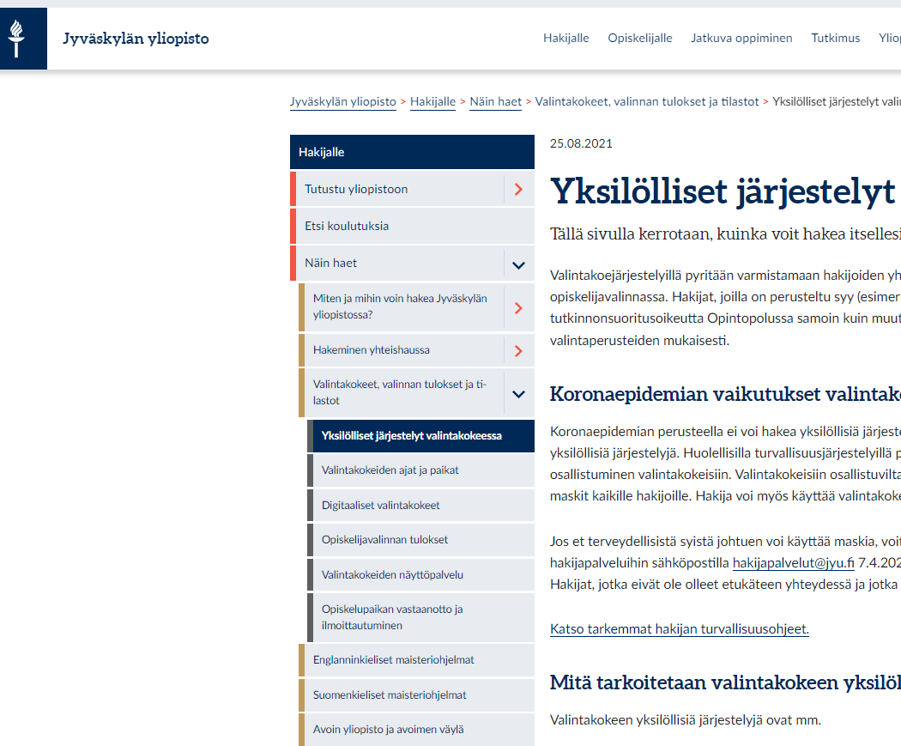
erityisjärjestelyt valintakokeessa
Jos tarvitset erityisjärjestelyjä valintakokeessa, niitä voidaan lääkärintodistuksen tai asiantuntijalausunnon perusteella ottaa huomioon.
Esim. Lukivaikeuden perusteella myönnettävä lisäaika kokeen suorittamiseen voi olla 0,5–2 tuntia lukivaikeudesta, kokeen luonteesta ja kestosta riippuen.
Jokaisella oppilaitoksella oma takaraja erityisjärjestelyiden hakemiseen.

Slide 18
Haku naisten vapaaehtoiseen asepalvelukseen
Vielä kolme vuotta sitten 1.3.2022 asti, MUTTA nyt haku päättyi jo 15.1.
Sähköinen haku
Hakemus -> aluetoimiston valintatilaisuus -> mahdollisuus esittää palvelusta koskevia toiveita
Voit hakea palvelukseen aikaisintaan sinä vuonna, kun täytät 18 vuotta. Voit hakea kuluvan vuoden heinäkuun saapumiserään ja seuraavien kolmen vuoden molempiin tammikuun tai heinäkuun eriin.

Slide 19

”Unohda pänttääminen, ota nokoset sen sijaan”
Aivotutkija Minna Huotilainen:
Unessa aivot pääsevät jäsentämään tietoa ihan eri tavalla kuin hereillä ollessa – tehokkain sallittu doping-aine!
”Mitä enemmän oppimistilanteessa on ollut innostumisen kokemuksia, sitä todennäköisemmin aivot ottavat opiskellut asiat jäsentelyyn unen aikana.”
Yksinkertainen fyysinen aktiviteetti opiskelun aikana tehostaa oppimista valtavasti!

Slide 20


